Slide 1

صباح النور والبركات
"أحسبتَ أن تحظى النعيم سهالةً
من دون أن ترقى الصعاب وتدفع؟"

Slide 2


الجهاز الهيكلي والجهاز العصبي

Slide 3
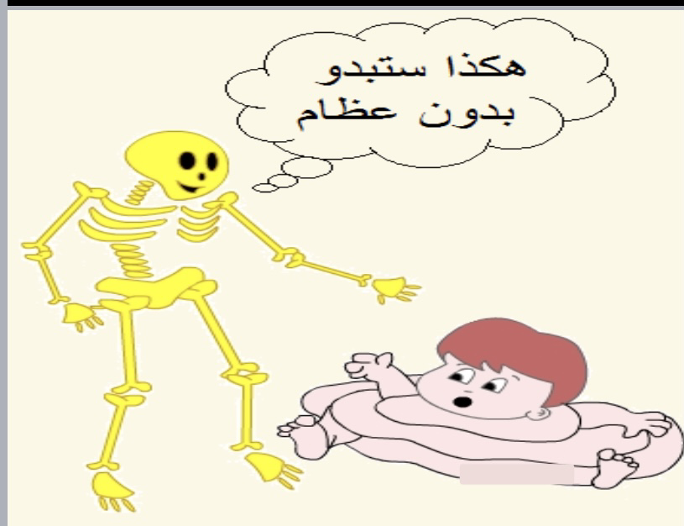
التهيئة
تأملي هذه الصورة واستشعري نعمة الله عز وجل 💓

Slide 4
الأهداف المتوقع منك تحقيقها
في نهاية الدرس بإذن الله:
- تحدد الوظائف الخمس للجهاز الهيكلي العظمي .

Slide 5
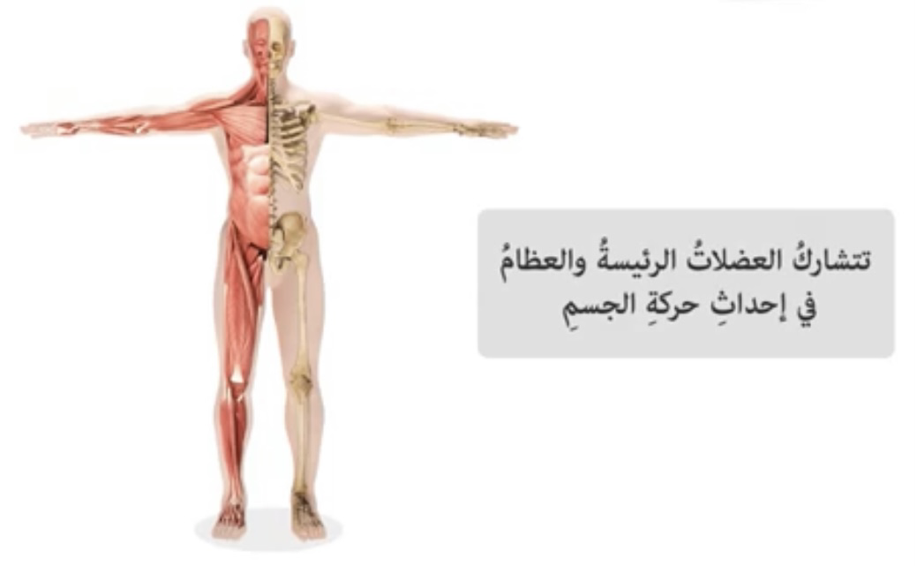
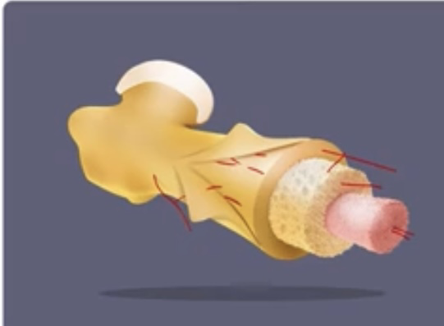
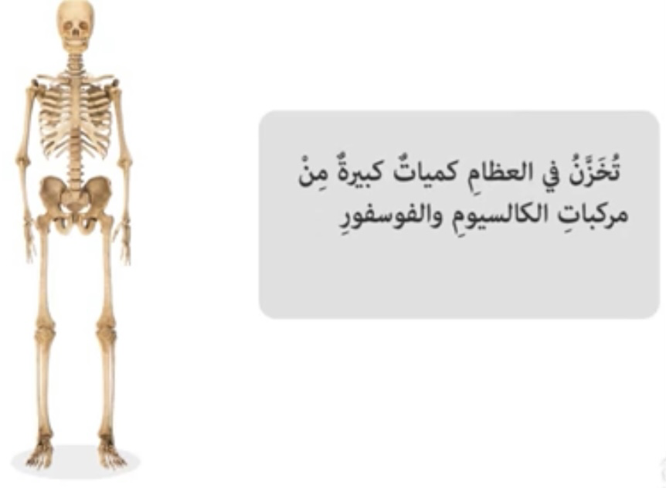
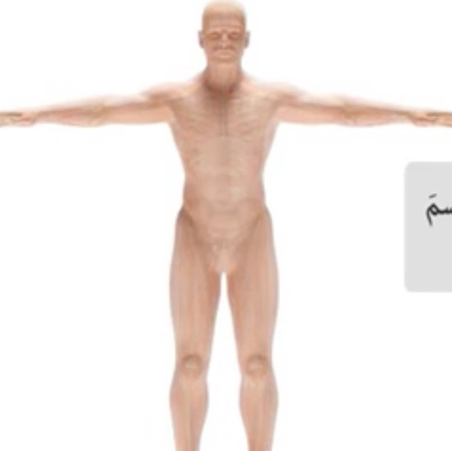
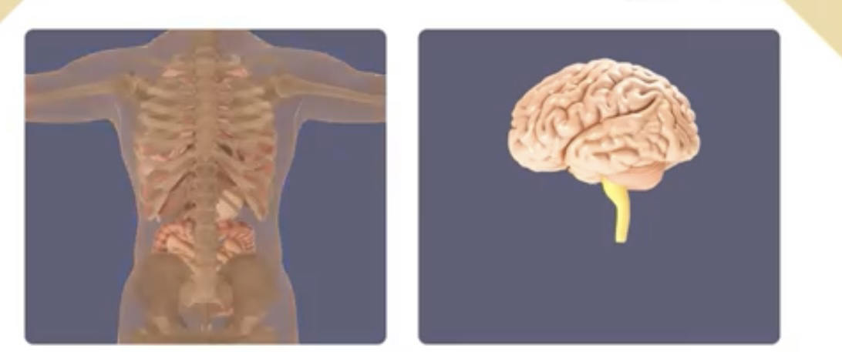
وظائف الجهاز الهيكلي
تحمي الأعضاء الداخلية
تعطي الجسم
الشكل والدعامة
تكون خلايا الدم في نخاع العظام
تساعد على الحركة
تخزن الكالسيوم والفسفور وتكسب الجسم الصلابة

Slide 6
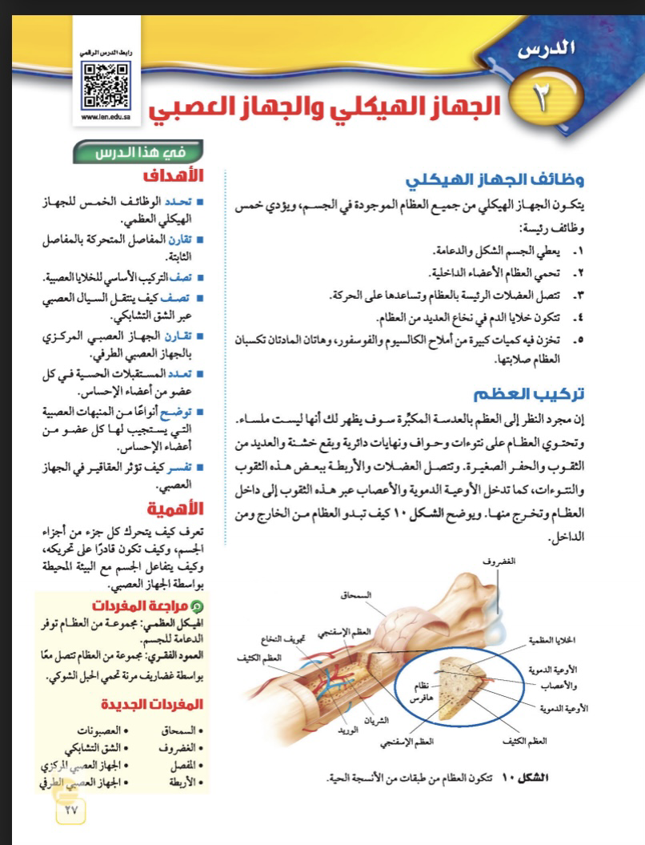

Slide 7
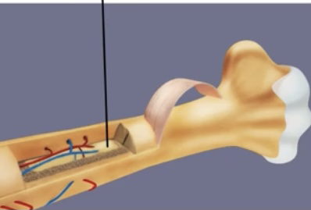

  تركيب العظام
برأيك هل العظام تحتوي على خلايا؟
العصف الذهني

Slide 8
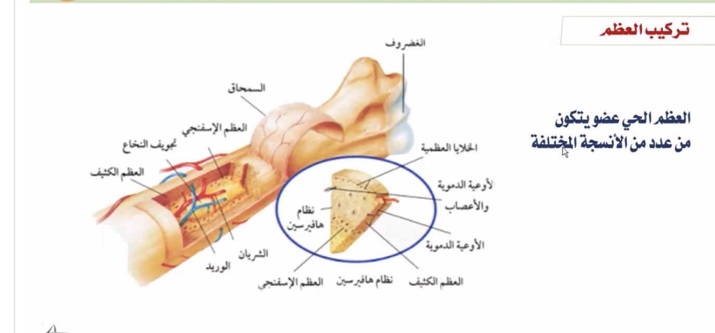
  تركيب العظام
من تستطيع ان تصف شكل العظام من الداخل ؟
العصف الذهني

Slide 9
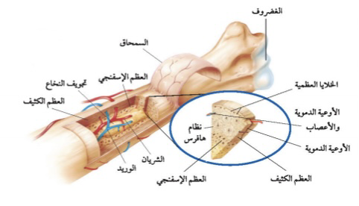
النسيج العظمي
العظم الإسفنجي
العظم الكثيف
السمحاق

Slide 10
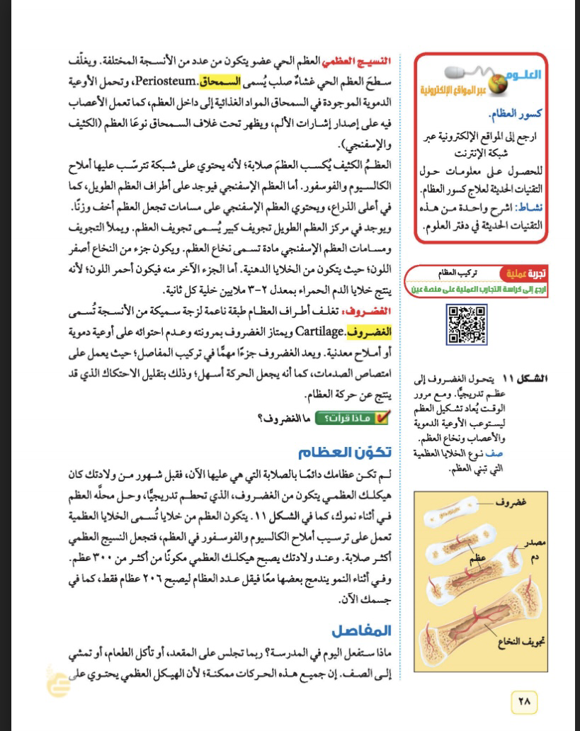

Slide 11

فردي في المحادثة
تقويم مرحلي
سؤال: اختاري الإجابة الصحيحة
يكسب العظم صلابته ويحتوي على شبكة تترسب عليها أملاح الكالسيوم
ب. السمحاق
أ. العظم الكثيف
د. الغضروف
ج. العظم الإسفنجي

Slide 12
برأيك ما التركيب الذي يحمي العظام من الاحتكاك؟
العصف الذهني

Slide 13
أهمية الغضروف
يجعل الحركة أسهل وذلك بتقليل الإحتكاك
يمتص الصدمات
مرن ولا يحتوي على أوعية دموية ولا أملاح

Slide 14
فردي في المحادثة
تقويم مرحلي
سؤال: اختاري الإجابة الصحيحة
يمتاز بالمرونة وبحمي من الإحتكاك
ب. العظم الكثيف
أ. السمحاق
د. الغضروف
ج. العظم الإسفنجي

Slide 15
تقويم ختامي
ص ٤٦ ت ٨ ،٩

Slide 16


